Slide 1

Notes:
各位好，欢迎收听 AI 每日洞察报告。今天是 2026 年 4 月 10 日，我们将为您带来全球 AI 前沿动态、中美厂商进展以及商业化落地的最新情报。

Slide 2
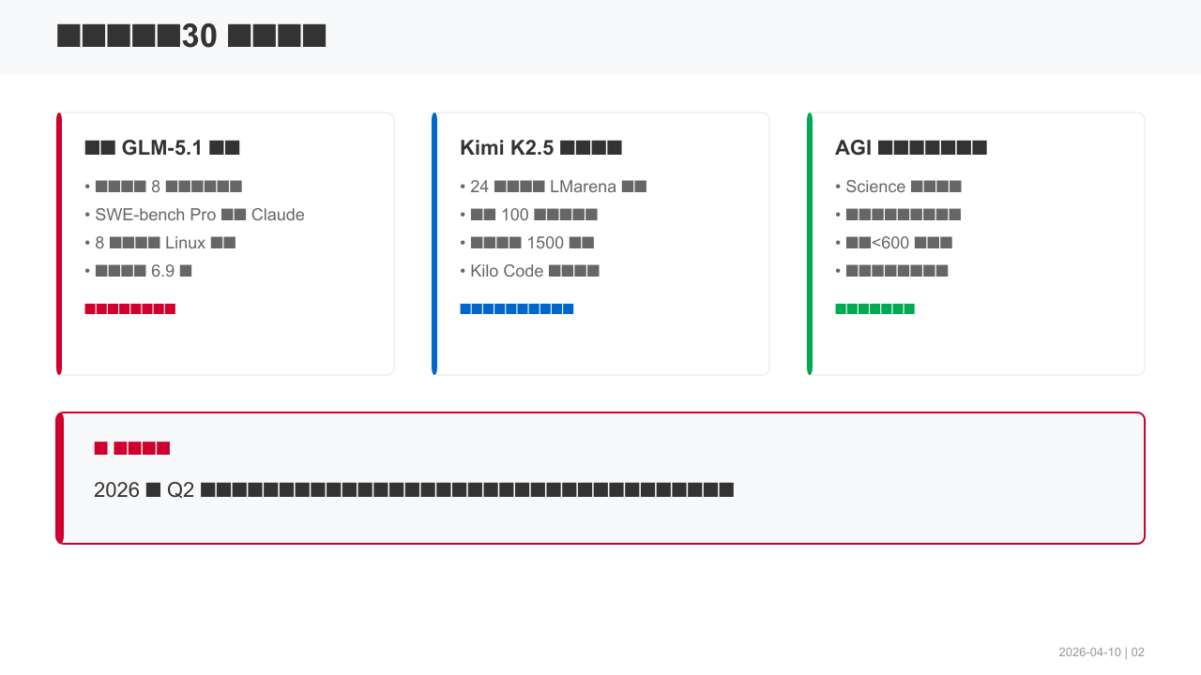
Notes:
今天的核心亮点有三个：第一，智谱 GLM-5.1 发布，成为全球首个支持 8 小时持续工作的开源模型；第二，Kimi K2.5 发布 24 小时内登顶 LMarena 开源模型首位；第三，Science 杂志报道中国科研团队实现全球首个通用智能体突破。核心结论是：2026 年 Q2 开源模型已具备与闭源模型正面竞争能力。

Slide 3
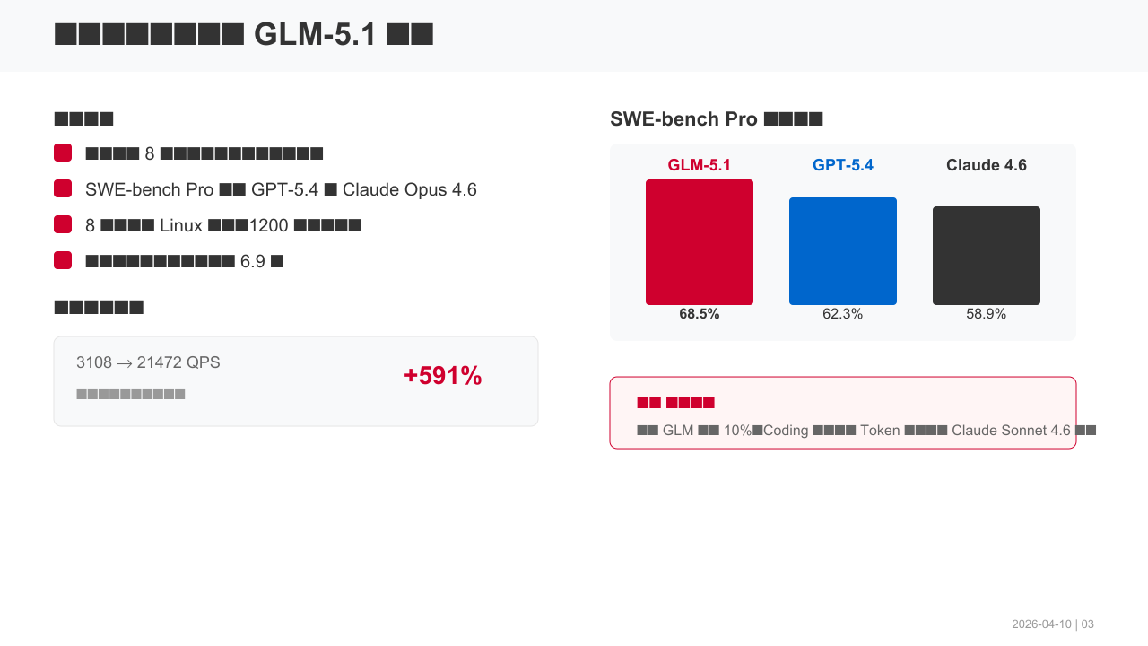
Notes:
智谱 GLM-5.1 是唯一达到 8 小时级持续工作的开源模型，在 SWE-bench Pro 测试中超越了 GPT-5.4 和 Claude Opus 4.6。工程能力方面，它能在 8 小时内构建 Linux 桌面，执行 1200 余步操作，向量数据库优化后吞吐量提升 6.9 倍。伴随发布，智谱 GLM 提价 10%，标志着从低价获客转向价值定价。

Slide 4
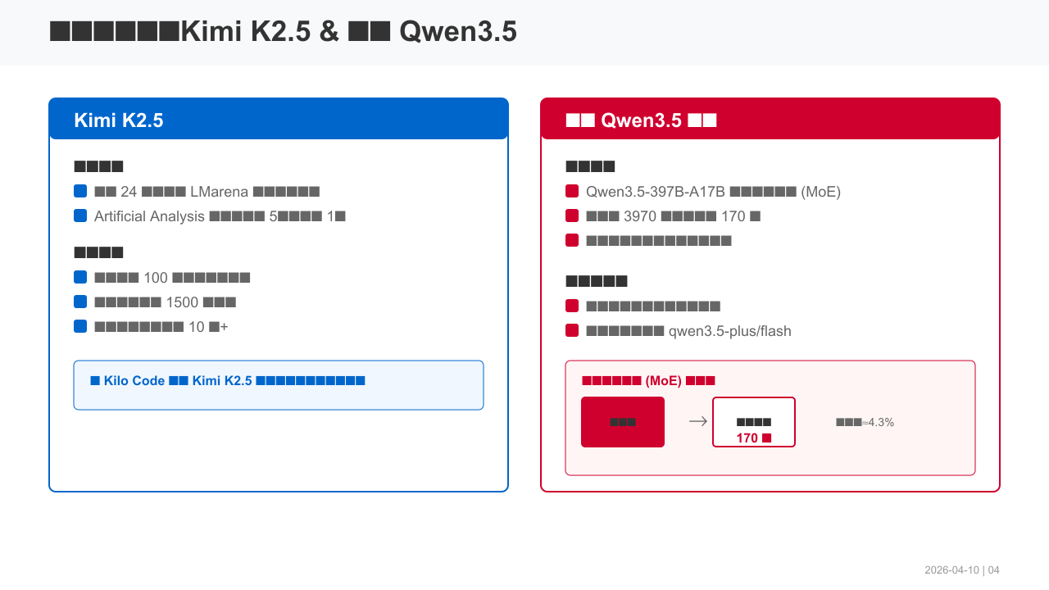
Notes:
Kimi K2.5 上线不到 24 小时就登顶多个全球榜单，可自主调度 100 个专业分身，并行处理 1500 个步骤。海外编程工具 Kilo Code 已宣布将其作为默认模型。阿里 Qwen3.5-397B-A17B 采用混合专家架构，总参数 3970 亿但激活仅 170 亿，以小胜大提升推理效率。

Slide 5
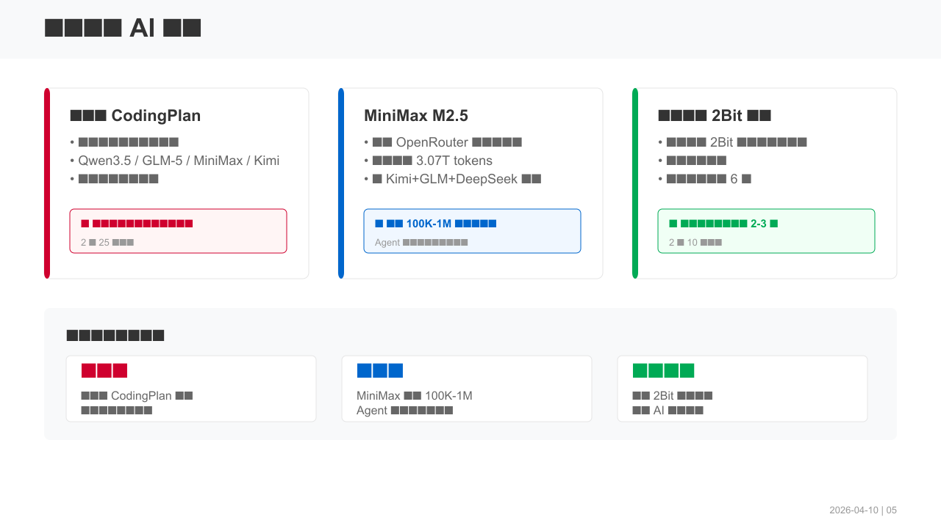
Notes:
阿里云推出 CodingPlan，实现四大开源模型自由切换，这是全球云厂商中独有的服务。MiniMax M2.5 登顶 OpenRouter 调用量榜首，周调用量 3.07T tokens，超过其他三家总和。腾讯混元发布 2Bit 量化端侧大模型，生成速度提升 2-3 倍，验证了端侧部署的可行性。

Slide 6
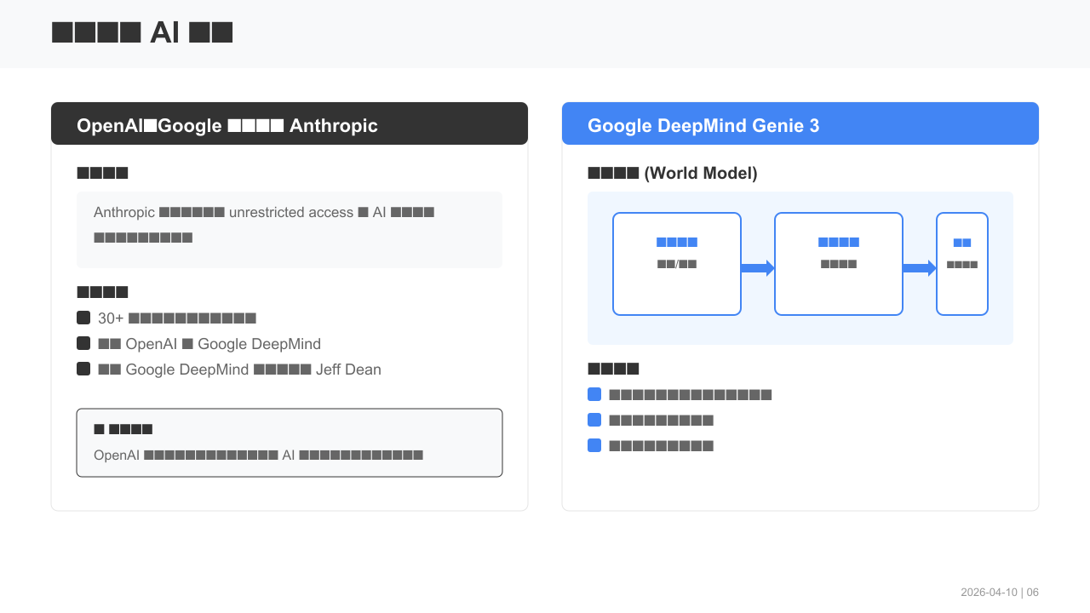
Notes:
OpenAI 和 Google 的 30 多名员工提交法庭之友简报，支持 Anthropic 在国防部的诉讼，反映了 AI 行业对军事应用的伦理担忧。Google DeepMind 发布 Genie 3 世界模型，用户可生成世界模拟并实时交互，在社交媒体引发热议。

Slide 7
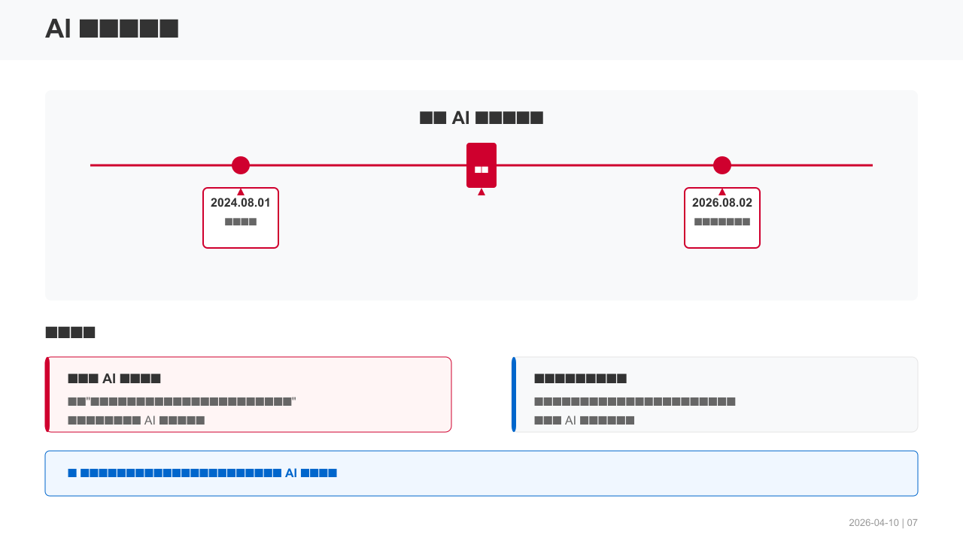
Notes:
欧盟 AI 法案于 2024 年 8 月生效，大部分条款将于 2026 年 8 月适用。作为全球首部全面规范 AI 技术的综合性立法，它加强对高风险 AI 应用的监管，为各国提供参照。欧盟还发布了《通用人工智能行为准则》作为补充。

Slide 8
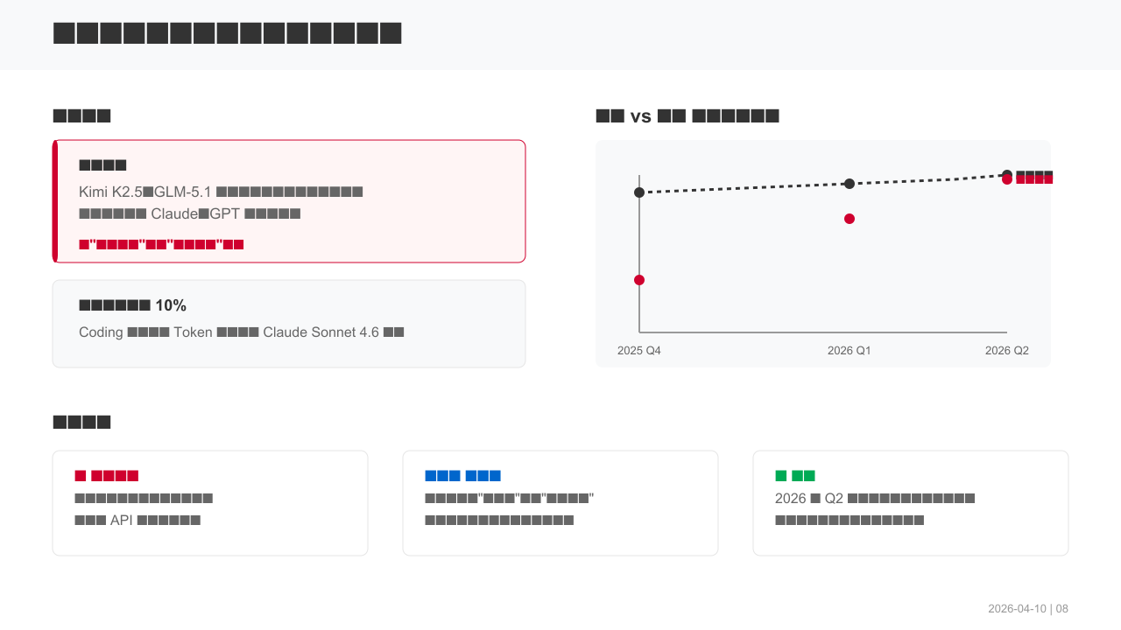
Notes:
Kimi K2.5、GLM-5.1 等国产开源模型在核心指标上已接近或超越闭源模型。智谱逆势提价 10%，标志着从低价获客转向价值定价。中小企业可更低成本获得顶尖能力，从业者需要掌握多模型路由能力，市场将淘汰单纯靠低价获客的模型。

Slide 9
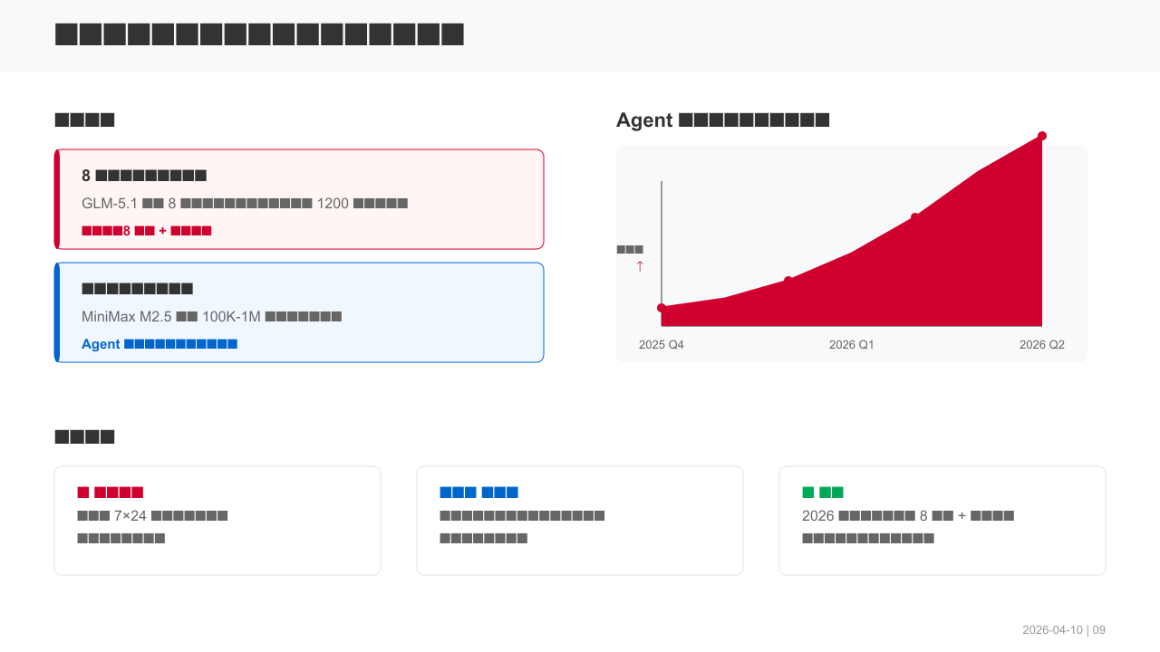
Notes:
GLM-5.1 实现 8 小时持续工作，可自主完成 1200 步复杂操作。MiniMax M2.5 带动 100K-1M 长文本调用需求，Agent 工作流成为主要消耗场景。中小企业可部署 7×24 小时自治智能体，从业者需掌握智能体编排等新技能。

Slide 10
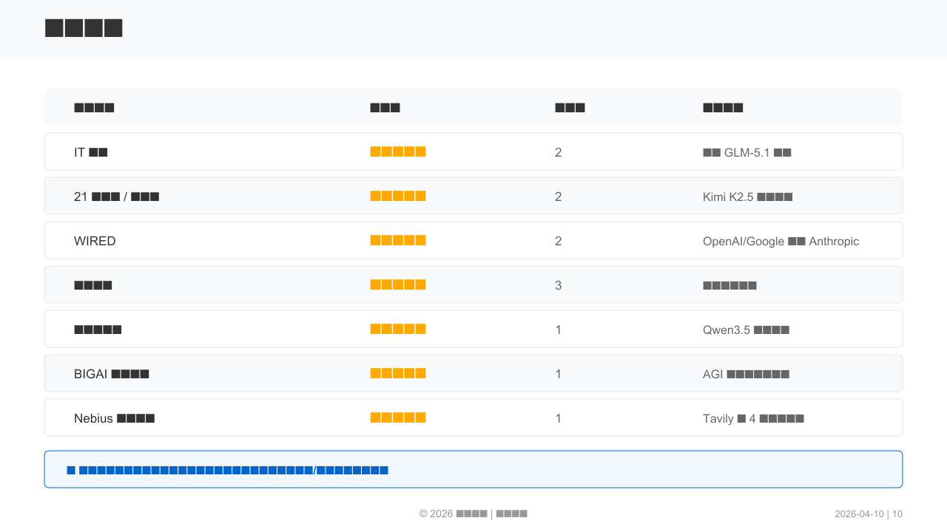
Notes:
本报告所有信息均来自可信度五星的权威来源，包括 IT 之家、21 经济网、WIRED、澎湃新闻等。感谢收听，我们明天再见。
*备注总字数：约 650 字 | 预计演讲时长：8-10 分钟*

